Slide 1
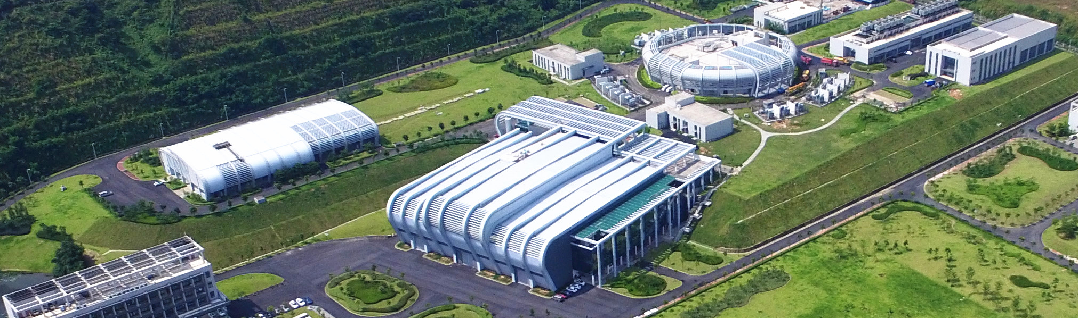

CSNS II SC-BLM系统设计进展
加速器技术部束测组
曾磊

Slide 2
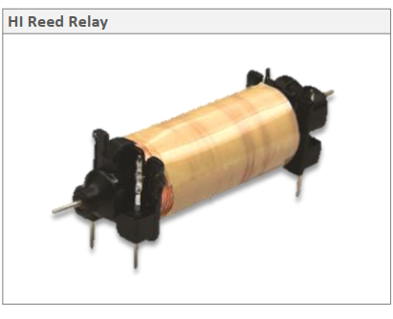
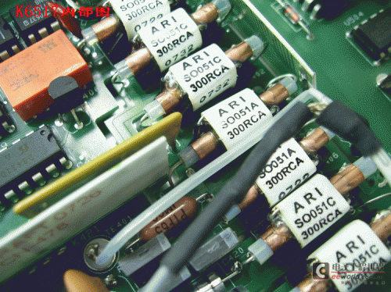
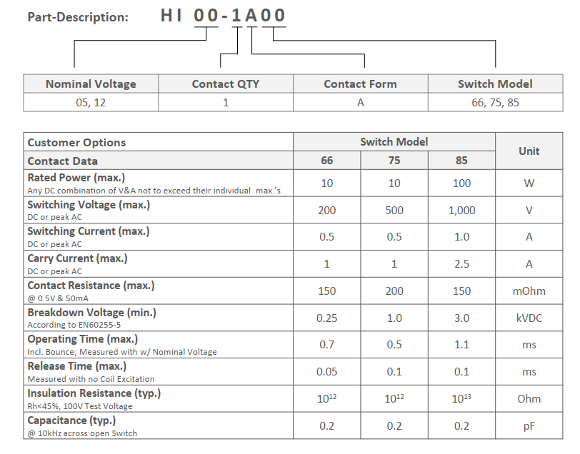
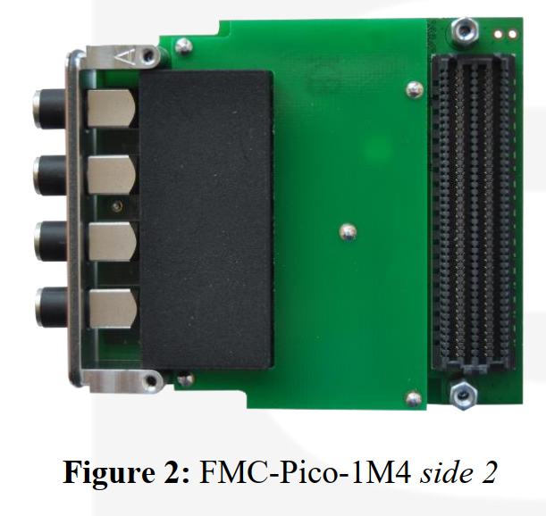
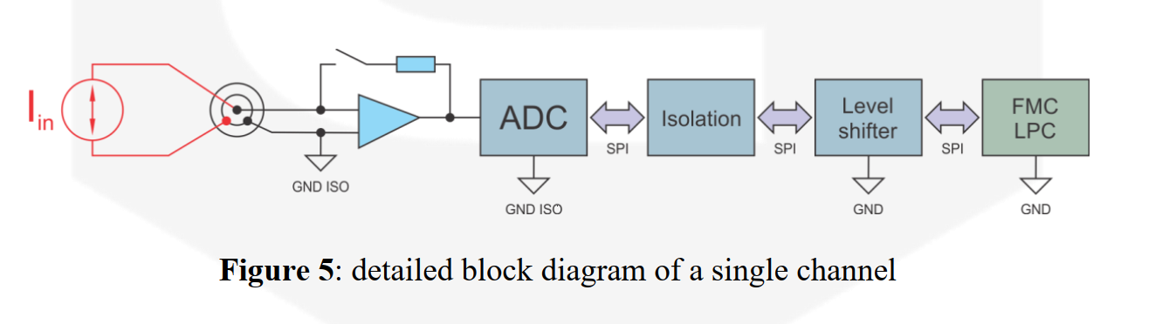
前端模拟电路单通道输入设计
CSNS II BLM IV变换前端模拟电路设计
  整体功能框图
  核心器件选型及仿真
  参考吉时利6517、caen板卡
整体框图
信号用干簧管选型
参考吉时利6517、CAEN
CAEN链路框图

Slide 3
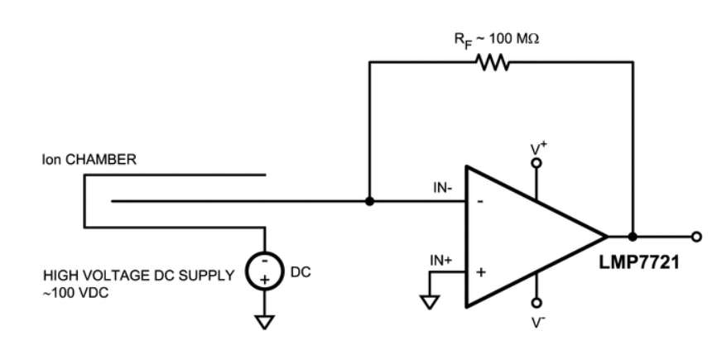
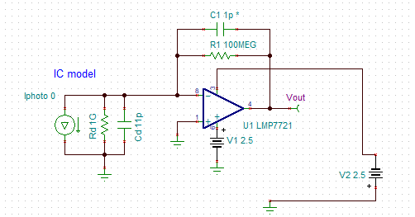
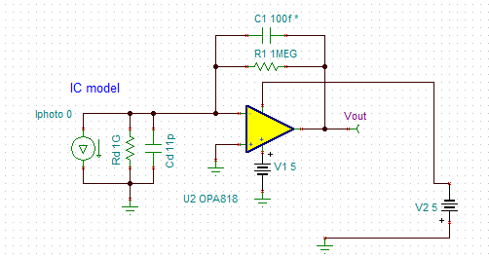
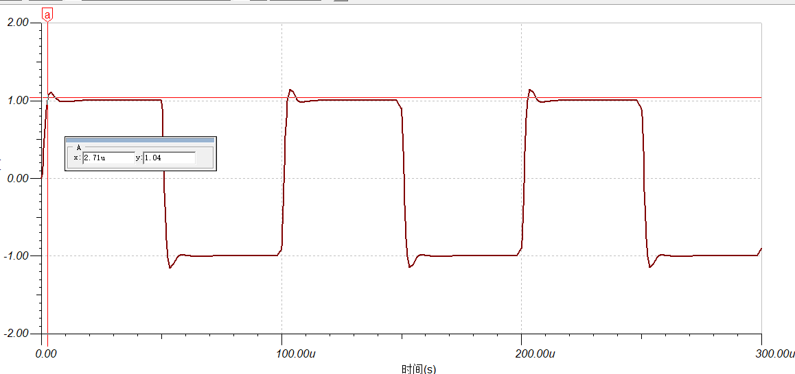
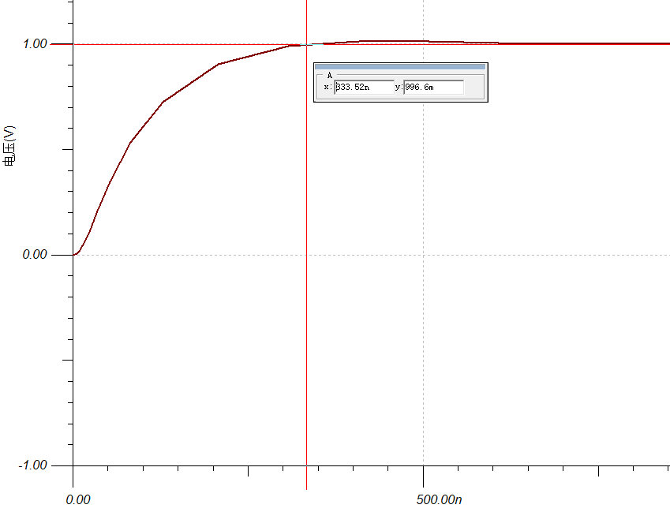
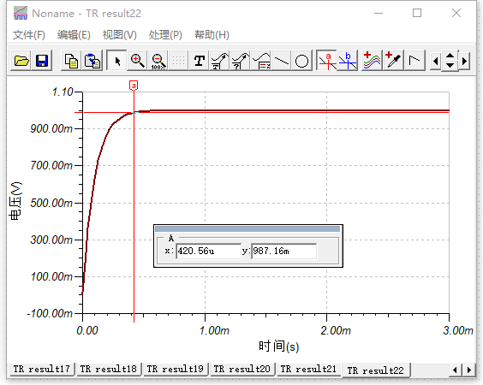
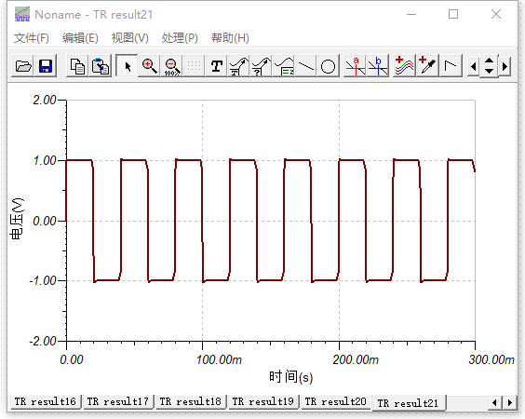
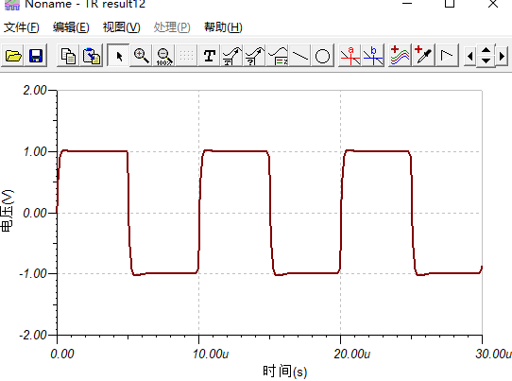
前端模拟电路IV变换输入级设计
CSNS II BLM IV变换电路仿真
  1M档位：OPA818、GBW=2.7GHz、FET 输入、TIA典型应用
  100M档位：LMP7721、电离室专用芯片
  瞬时仿真观察波形及上升沿
  模拟100米长7805A，等效电容4.1nF，芯片Cin10pF，仿真：上升时间3us

Slide 4
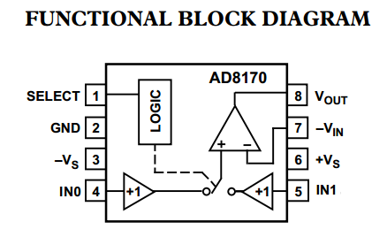
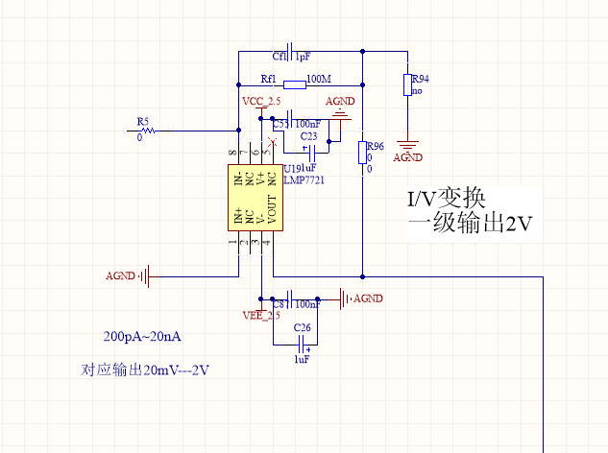
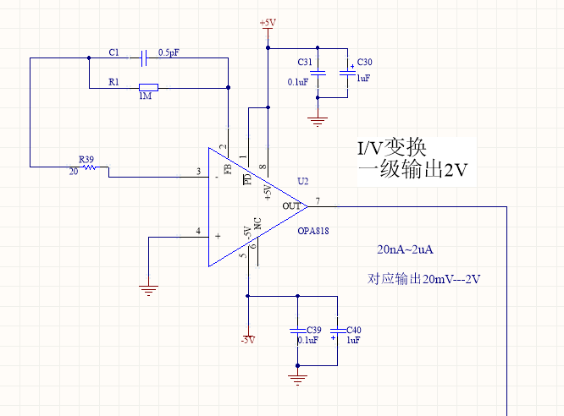
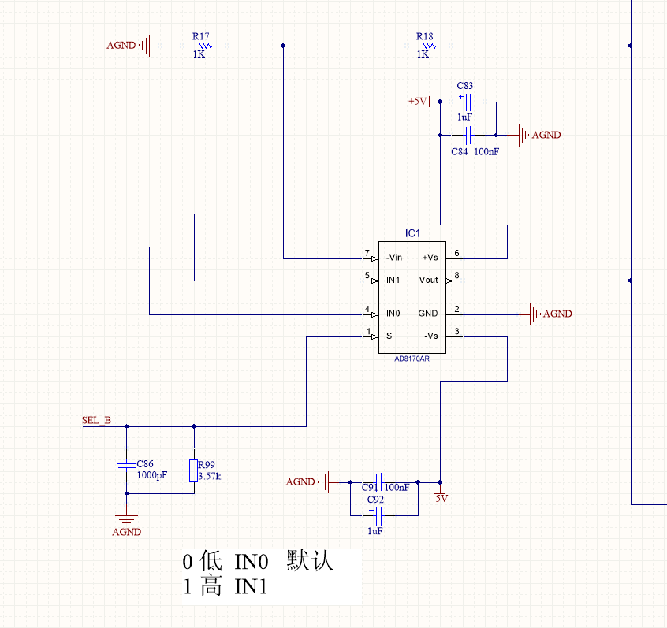
前端模拟电路IV变换输入级设计
CSNS II BLM IV变换电路原理图设计
  电流范围：200pA—20uA
  增益分两通道
    100MΩ : 200pA~20nA 响应时间 500us
    1MΩ ： 20nA~20uA 响应时间 1us
  一期MPS阈值9000mV，电离室信号约18nA

Slide 5
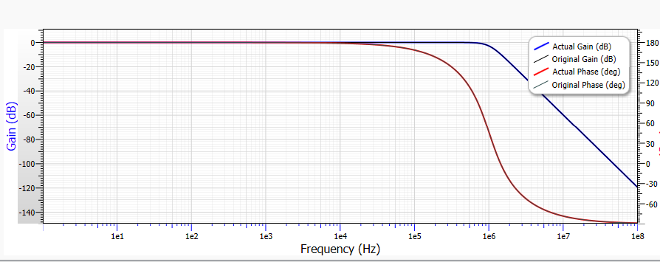
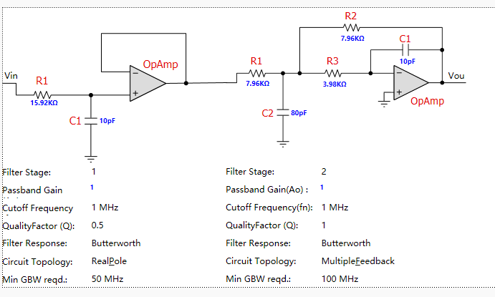
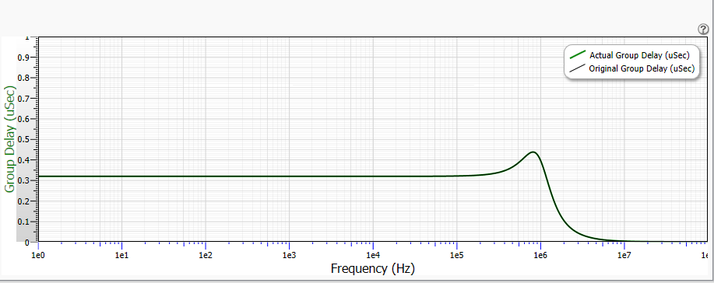
前端模拟电路LFP滤波电路设计
LFP滤波电路仿真

Slide 6
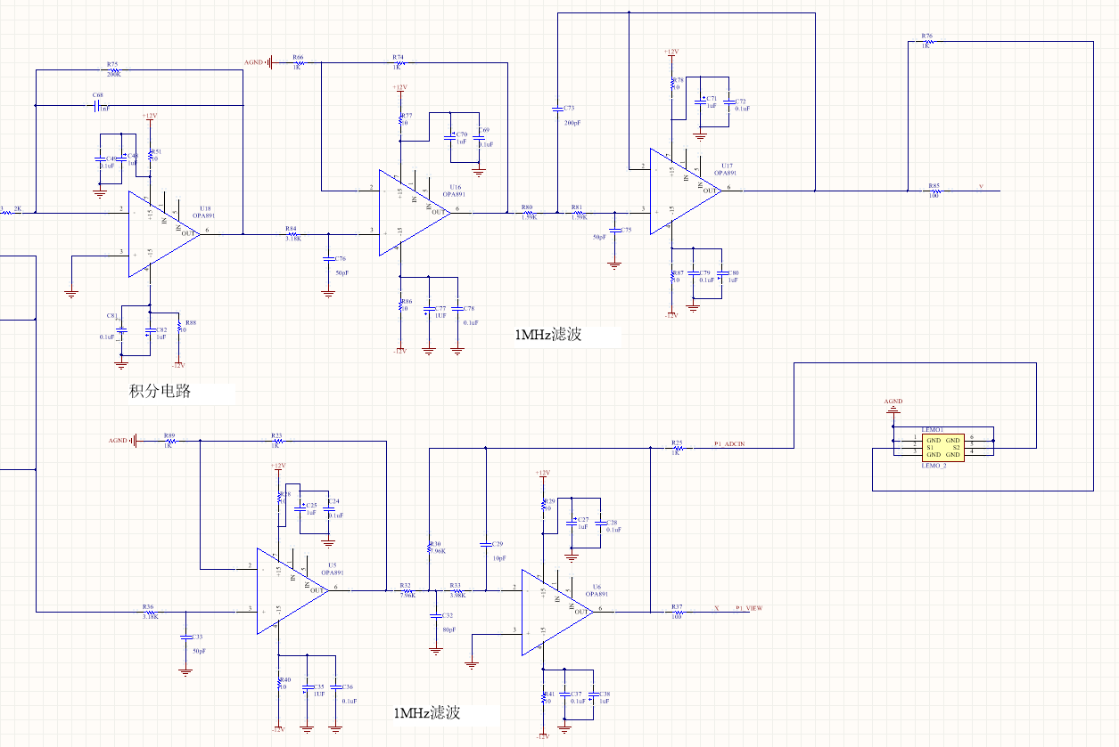
前端模拟电路LFP滤波电路设计
LFP滤波电路原理图设计

Slide 7
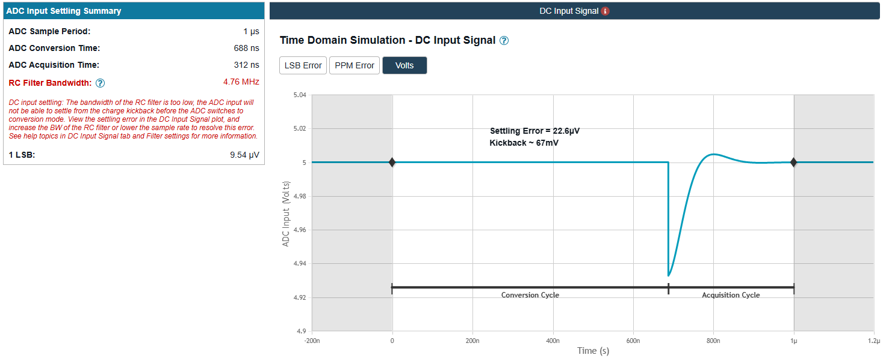
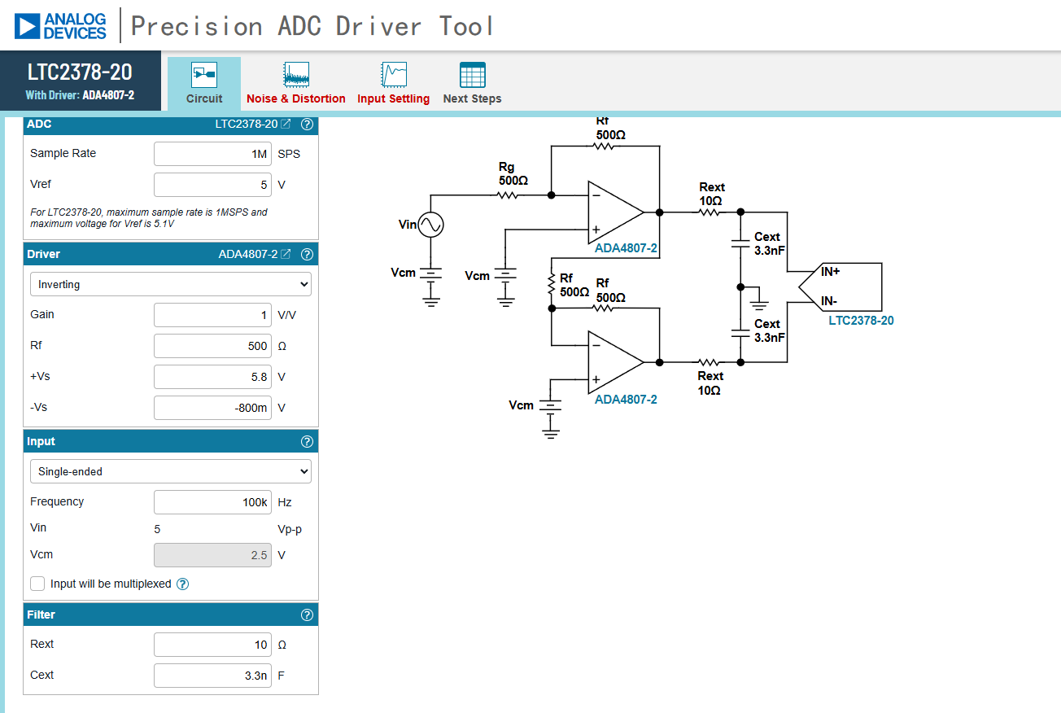
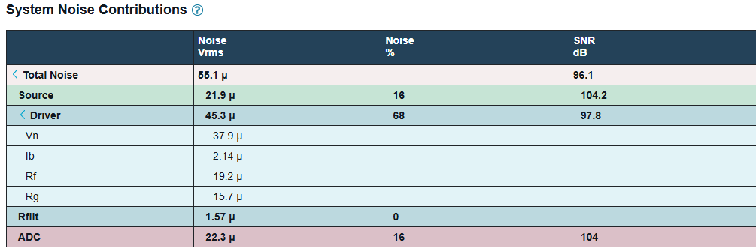
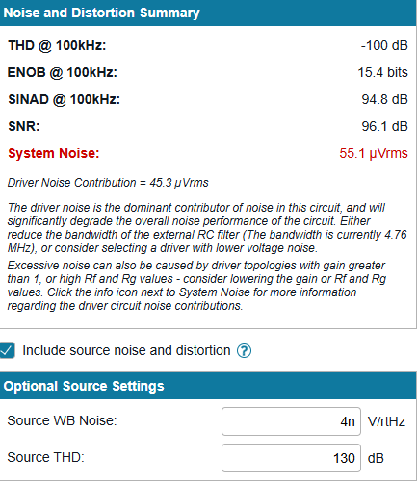
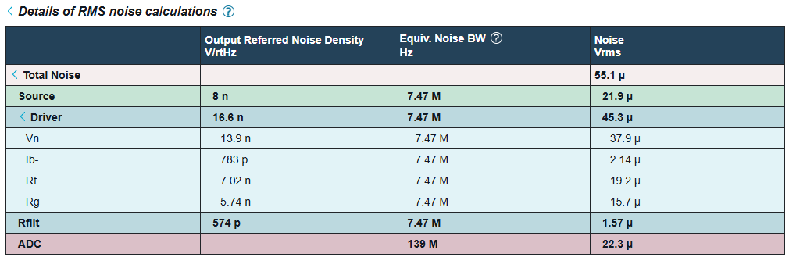
前端模拟电路ADC设计
ADC及前端电路原理图仿真
  ADC型号：LTC2378-20具 0.5ppm INL 的 20 位、1Msps、 SAR ADC
  噪声分析
  ADC处理时间仿真

Slide 8
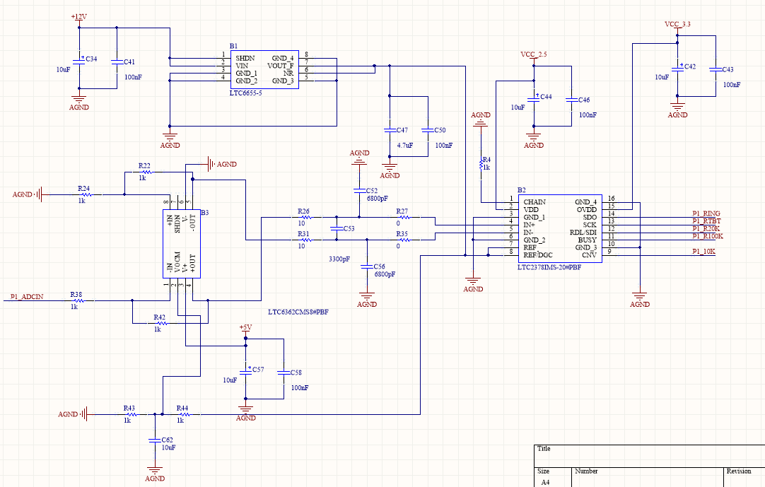
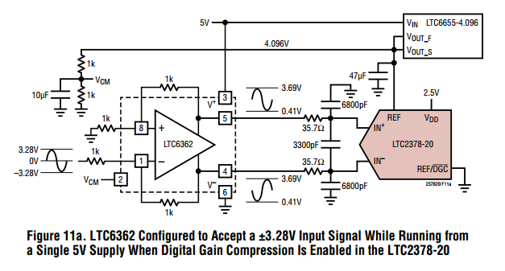
前端模拟电路ADC设计
ADC及前端电路原理图设计
  ADC REF 基准：LTC6655
  单端转差分：LTC6362
  输入抗混叠滤波：1MHz
参考原理图
最终设计原理图

Slide 9
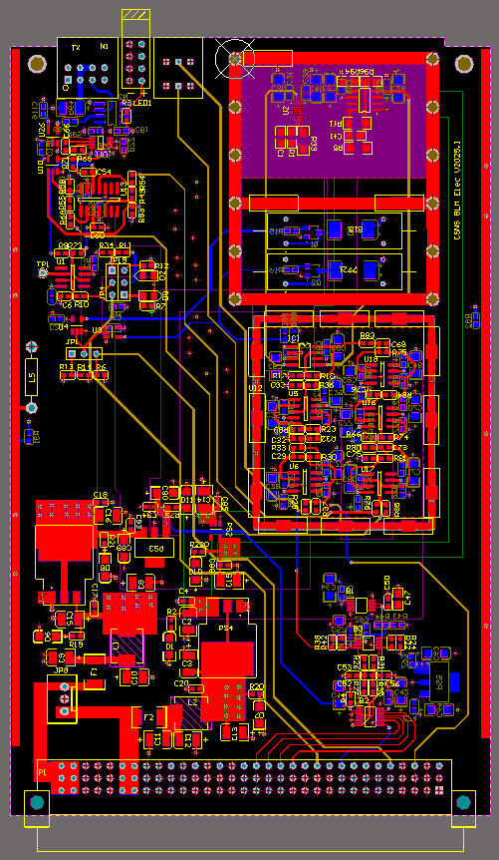
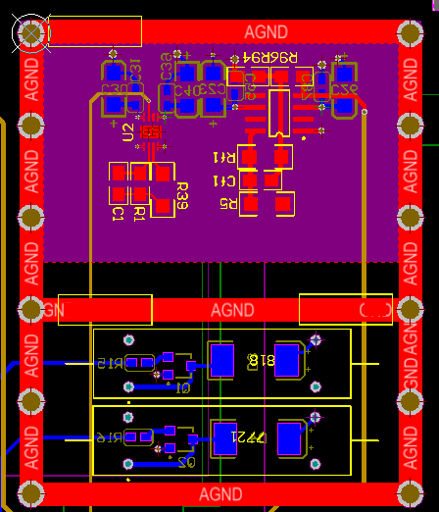
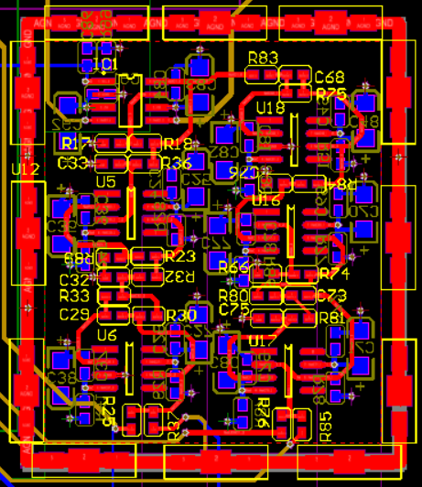
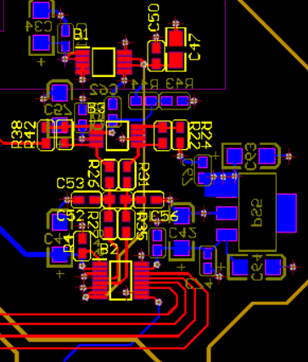
前端模拟电路PCB设计
兼容CSNS I期 3U插件PCB设计
  IV变换电路PCB和屏蔽设计（2.54mm厚度铝盒）
  LPF滤波电路PCB和屏蔽设计（0.3mm洋铁皮）
  ADC及其前端电路PCB设计
  电源及MPS电路PCB设计
IV变换+屏蔽
1MHz LFP
ADC
整体PCB

Slide 10
谢谢各位评委老师！

Slide 11
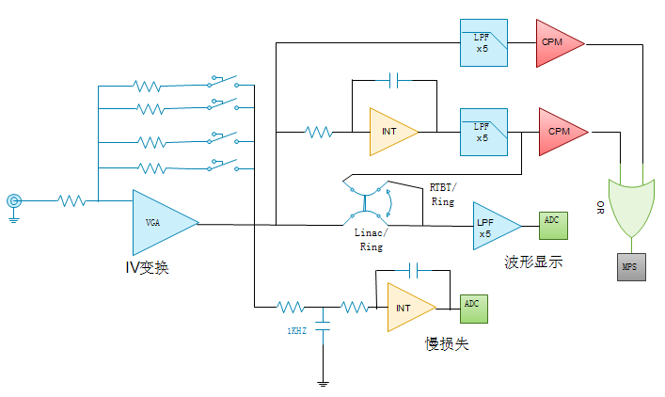
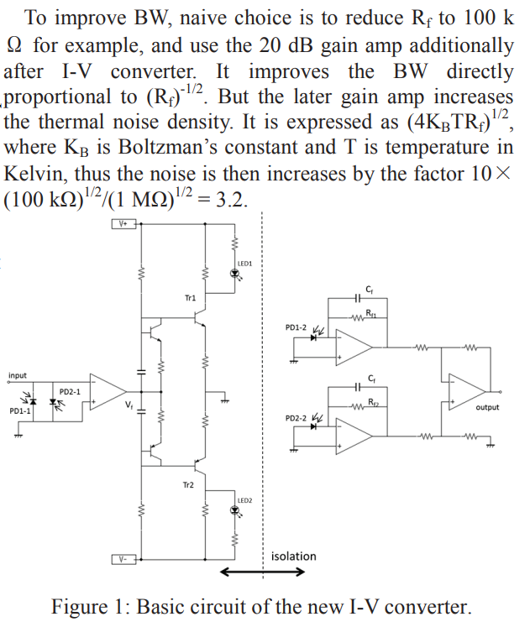
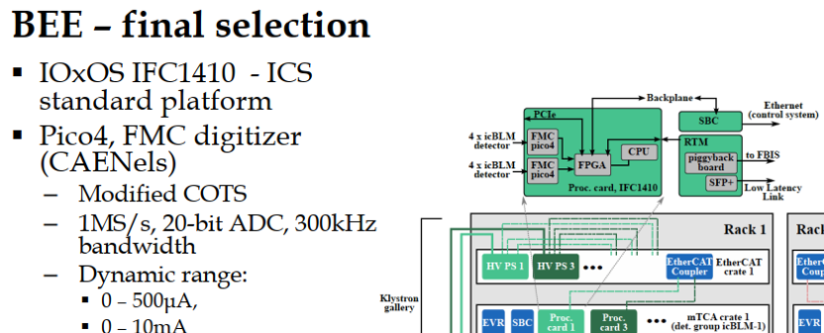
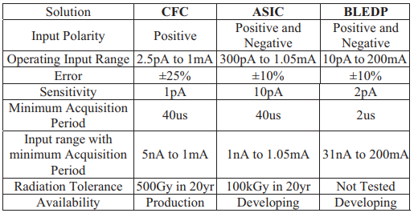
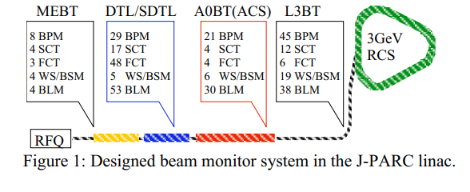
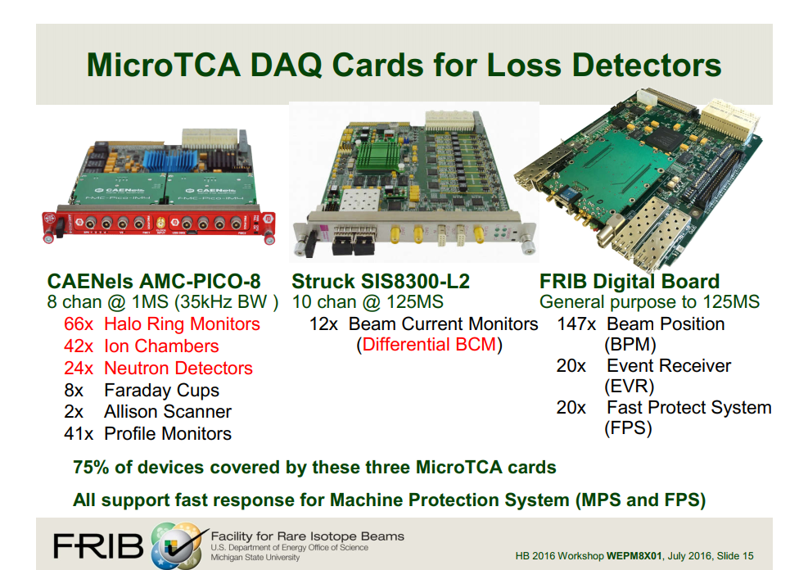
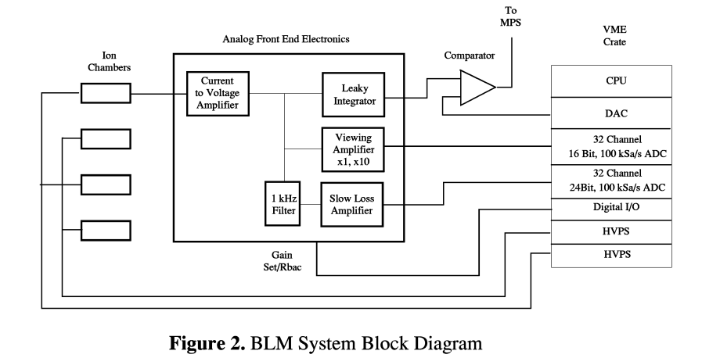
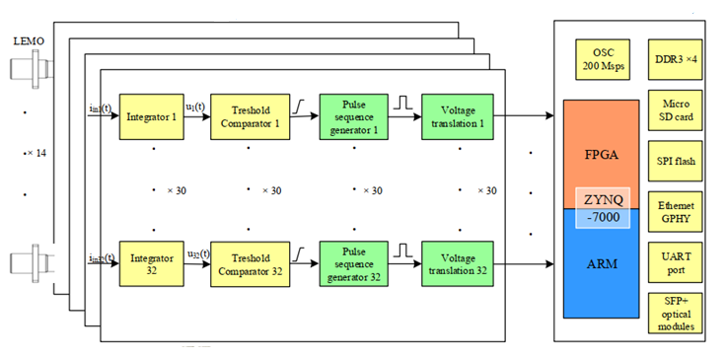
超导段束流损失测量系统电子学方案调研
BLM前端模拟电子学方案调研
  第一级IV变换：SNS、ESS、FRIB、JPARC、CSNS-I
  第一级IF变换：CERN、IMPCAS
CSNS I
ESS
LHC
J-PARC
FRIB
IMPCAS
SNS

